Slide 1
ANALISIS KEBUTUHAN SISTEM
Dini Hamidin

Slide 2
Analisis Kebutuhan Sistem
Menjelaskan kondisi atau kemampuan sistem → spesifikasi pemakai
Informasi
Aplikasi dan pengolahan data
Perangkat keras

Slide 3
Functional requirements & NonFunctional requirements
Functional requirements : Dinyatakan eksplisit
Pernyataan layanan sistem yang tersedia
bagaimana sistem bereaksi terhadap input tertentu
bagaimana kelakuan sistem dalam situasi tertentu
NonFunctional requirements
Berlaku untuk keseluruhan sistem
Batasan layanan atau fungsi yang ditawarkan system

Slide 4
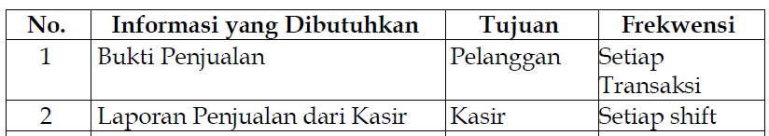
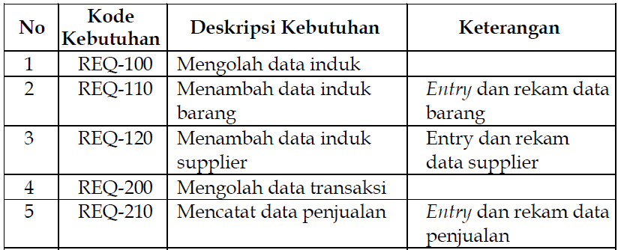
Contoh Kebutuhan Informasi dan Kebutuhan Fungsional
Kebutuhan informasi
Kebutuhan fungsional

Slide 5
Contoh Kebutuhan Perangkat Keras
Contoh Kebutuhan Aplikasi
Point of Sale Terminal
Mengolah data transaksi penjualan yang dilaksanakan di bagian Kasir, meliputi pencatatan transaksi, pembuatan bukti transaksi, dan pembuatan laporan penjualan dari Kasir setiap shift.
Jaringan komputer Lokal Area Network (LAN) yang terdiri dari :
Server untuk menyimpan semua data dan program aplikasi.
Workstation untuk terminal kerja Kasir, Supervisor, dan Bagian Penjualan.

Slide 6
PEMODELAN SISTEM - DFD

Slide 7
Diagram Konteks (Context Diagram)
Context Diagram merupakan kejadian tersendiri dari suatu diagram alir data.
Context Diagram merupakan tingkatan tertinggi dalam diagram aliran data dan hanya memuat satu proses, menunjukkan sistem secara keseluruhan.
Cara Membuat Context Diagram
Tentukan nama sistemnya.
Tentukan batasan sistemnya.
Tentukan entitas apa saja yang ada dalam sistem.
Tentukan apa yang diterima/diberikan entitas dari/pada sistem.

Slide 8
Contoh Context Diagram

Slide 9
Diagram Aliran Data (Data Flow Diagram)
DFD Logical model menunjukkan apa sebenarnya sistem dan apa yang dilakukannya.
DFD Physical model bagaimana sistem tersebut diimplementasikan secara fisik dan teknis.

Slide 10
Perbedaan DFD logical dan physical

Slide 11
DFD Fisik Meliputi
Proses untuk penambahan, penghapusan, pengubahan, dan perbaharuan record
Proses masukkan data dan verifikasi
Proses validasi untuk memastikan keakuratan masukkan data
Proses pengurutan untuk mengatur kembali urutan record
Proses untuk memproduksi setiap keluaran sistem yang unik melanjutkan penyimpanan data
Nama-nama file aktual yang digunakan untuk menyimpan data
Kontrol untuk menandai selesainya tugas atau kondisi-kondisi kesalahan.

Slide 12
Simbol Dasar DFD
External Entity (Entitas)/terminal
Data Flow/Arus data
Process/Proses
Data Store (Penyimpanan Data)

Slide 13
Aturan-aturan Penggambaran DFD (1)
Tidak ada proses yang hanya memiliki output
Tidak ada proses yang hanya memiliki input
Data tidak dapat bergerak secara langsung dari satu data store ke data store lainnya maupun dari dan ke entitas
√
√
√
√
√

Slide 14
Aturan-aturan Penggambaran DFD (2)
√
Data tidak dapat bergerak langsung dari entity ke entity.
Arus data hanya memiliki satu arah arus.
Suatu cabang (fork) dalam arus data berarti data yang sama bergerak dari tempat yang sama ke dua/lebih proses/data store/eksternal yang berbeda
Suatu join dalam arus data berarti data yang sama datang dari dua proses/data store/entity yang berbeda
√
√
√

Slide 15
Aturan-aturan Penggambaran DFD (3)
Suatu arus data tidak bisa secara langsung pergi dan kembali ke proses yang sama.
Arus data ke data store berarti update/delete/ change
Arus data dari data store berarti retrieve atau use
Arus data berlabel kata benda.
Lebih dari satu arus data dapat muncul dalam satu panah selama semua arus pada panah yang sama bergerak dalam satu paket
√

Slide 16
Diagram Aliran Data Level
DFD level 1 adalah pengembangan/decompose dari diagram konteks dan bisa mencakup sampai sembilan proses
Tahapan membuat DFD level:
Tentukan proses utama yang ada pada sistem.
Tentukan apa yang diberikan/diterima masing-masing proses
Apabila diperlukan, munculkan data store (master) sebagai sumber maupun tujuan alur data.
Gambarkan diagram level 1.
Hindari perpotongan arus data
Beri nomor pada proses utama (nomor tidak menunjukkan urutan proses).
DFD level berikutnya adalah dekomposisi dari diagram level 1.

